Slide 1
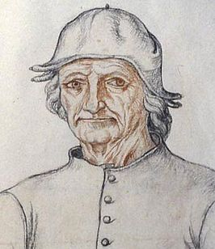
Jeroen Bosch
in de late middeleeuwen

Slide 2
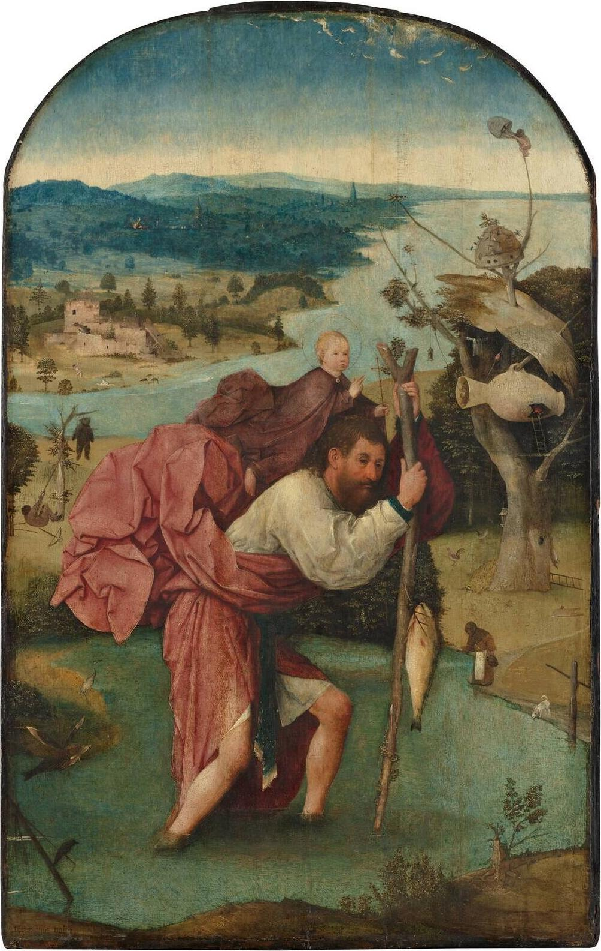
Heilige Christoforus
Museum Boijmans van Beuningen, Rotterdam

Slide 3
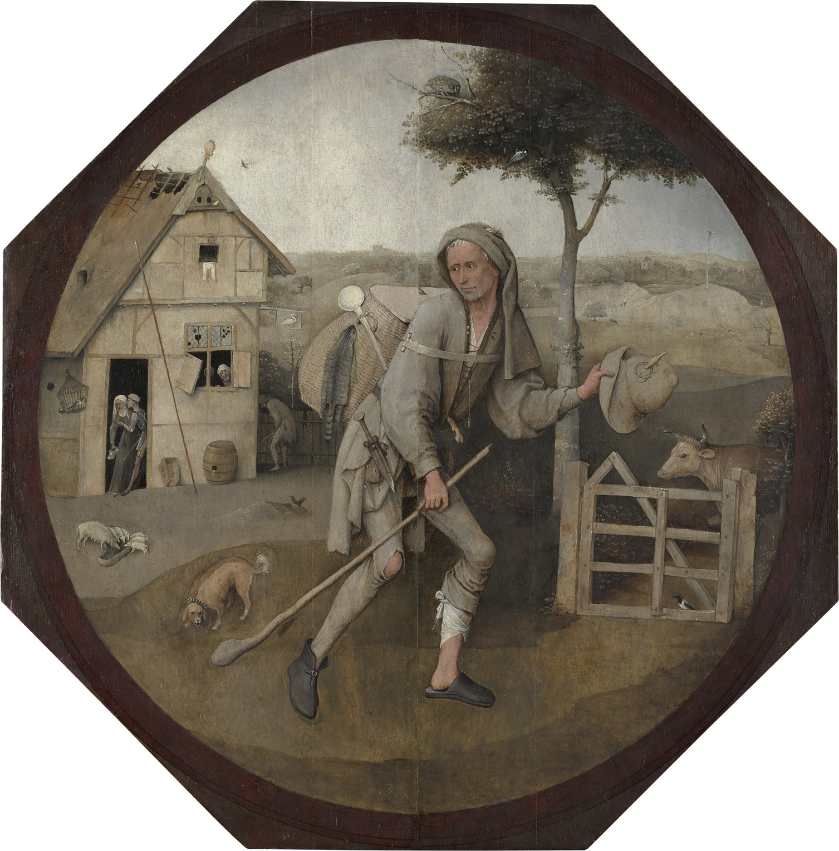
De marskramer
Museum Boijmans van Beuningen, Rotterdam

Slide 4
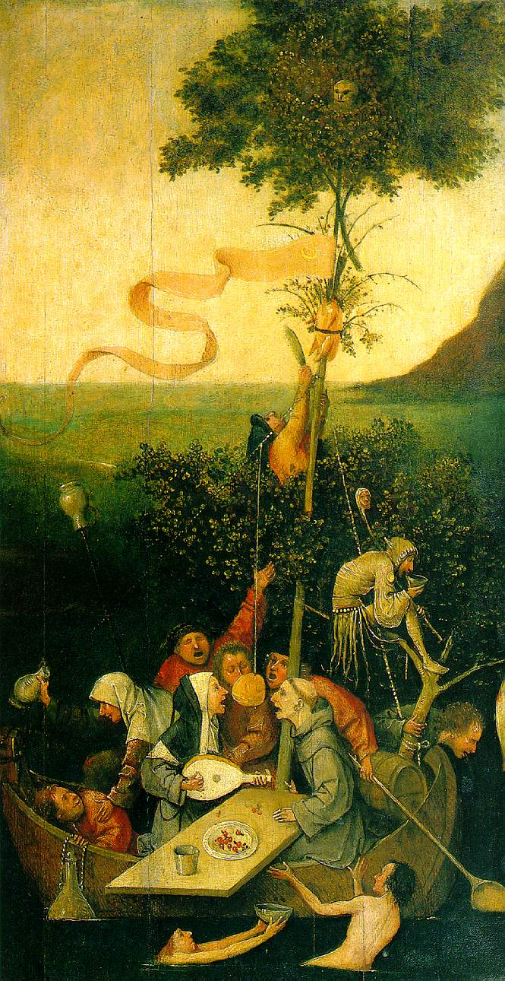
Het narrenschip
Musée du Louvre, Parijs

Slide 5
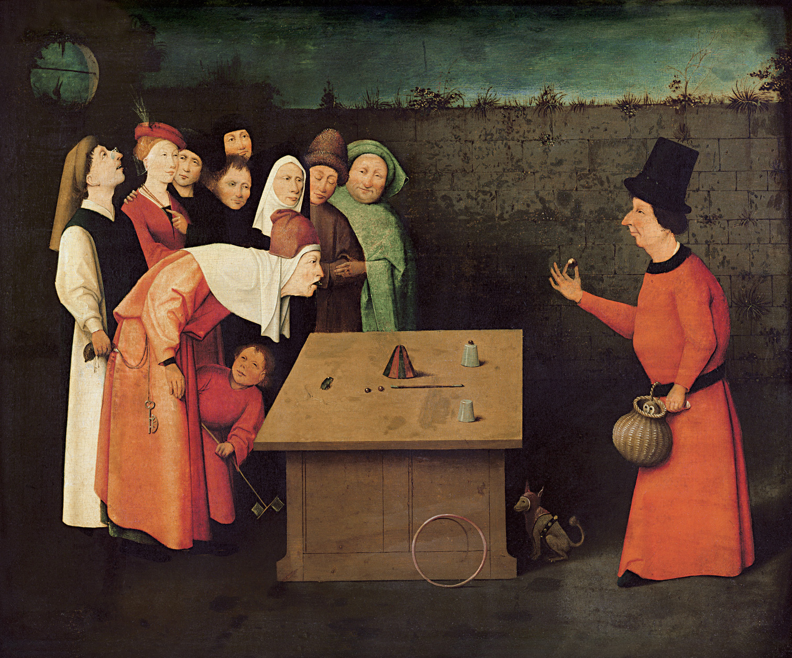
De goochelaar
Musée Municipal, Parijs (St. Germain-en-Laye)

Slide 6
Dood van een vrek
National Gallery of Art, Washington

